Slide 1
Доповідь з енергозбереження

Slide 2

Біологічне паливо

Slide 3
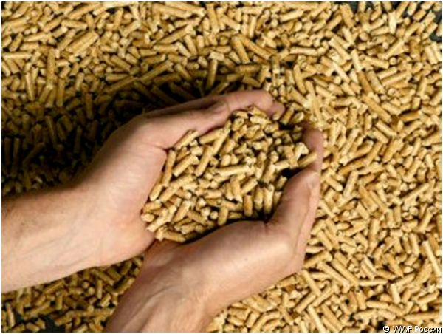
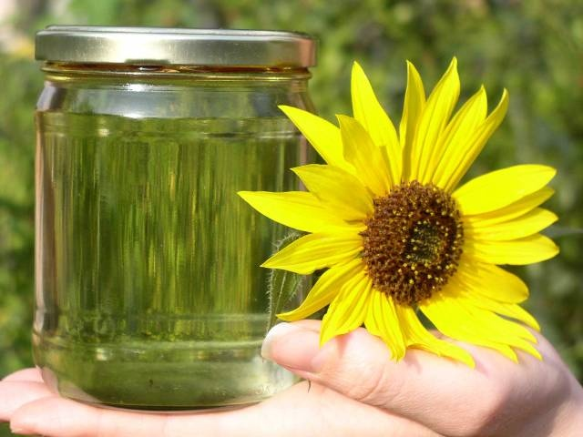
Деревне біопаливо і не деревне біопаливо
Тверде біопаливо Рідке або газоподібне

Slide 4

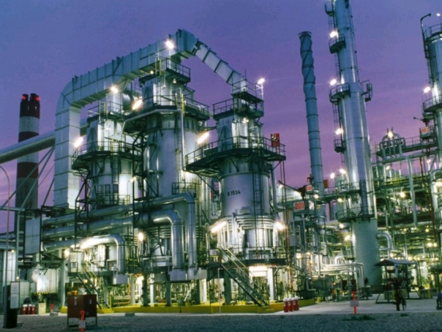
Крістіан Кох винахідник біологічного дизельного палива.

Slide 5
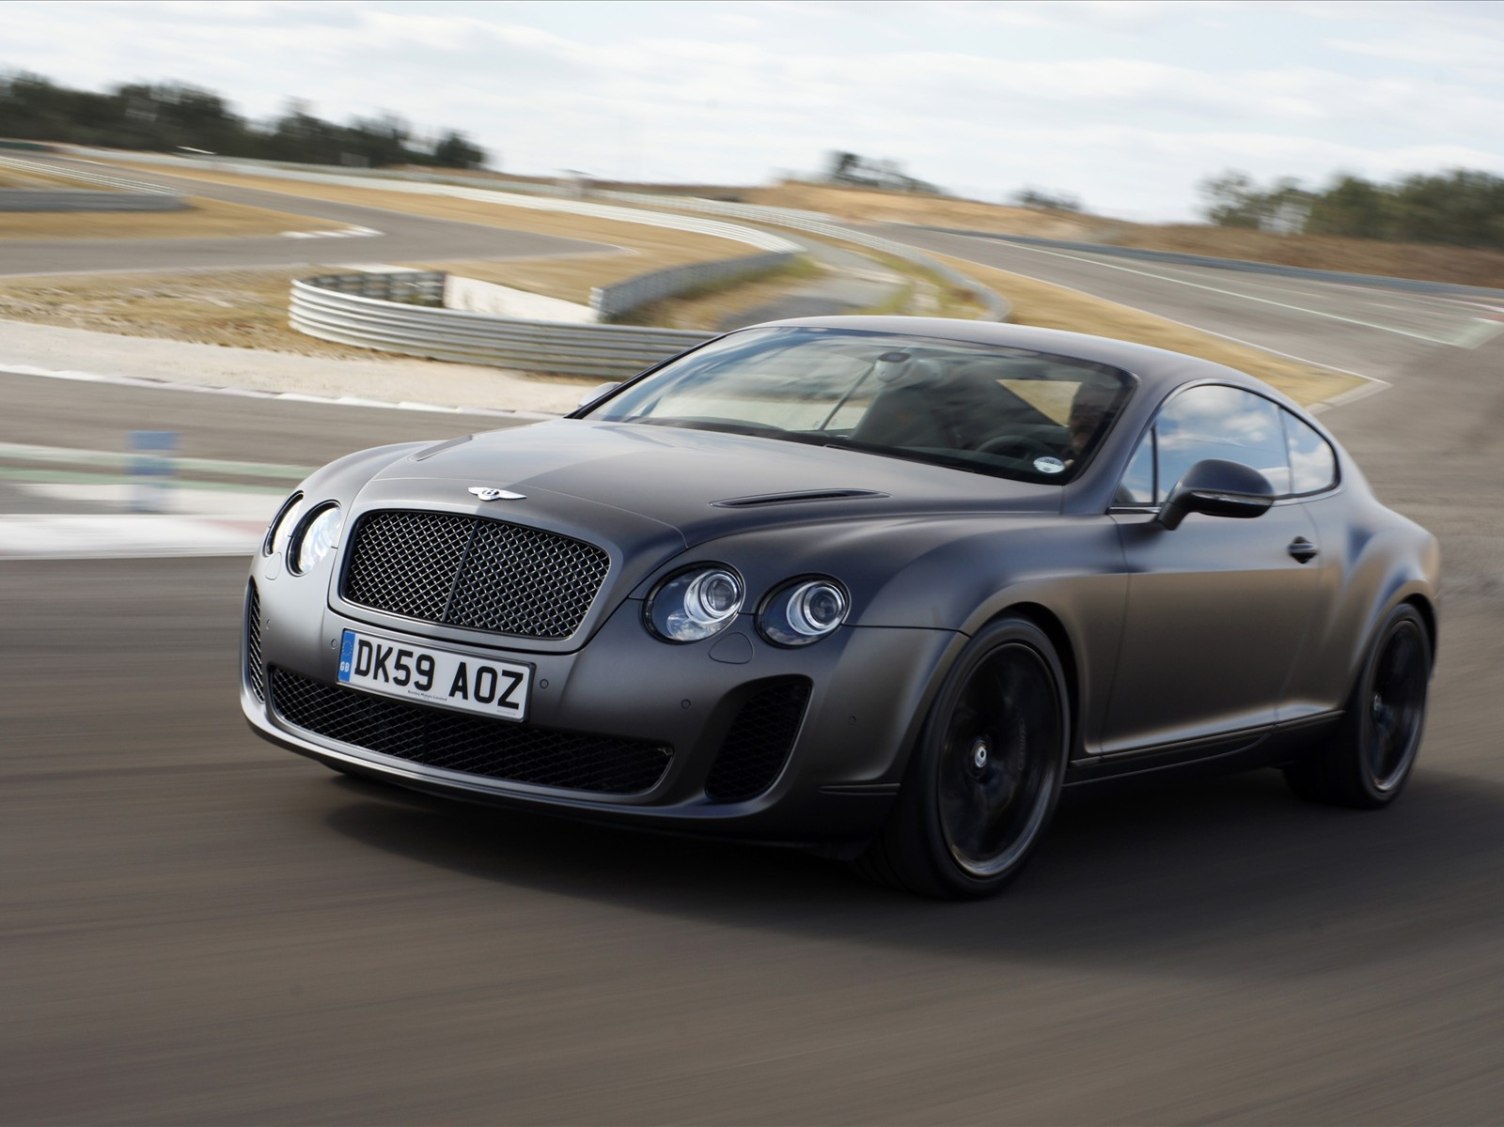

Біологічне паливо для автомобілів

Slide 6
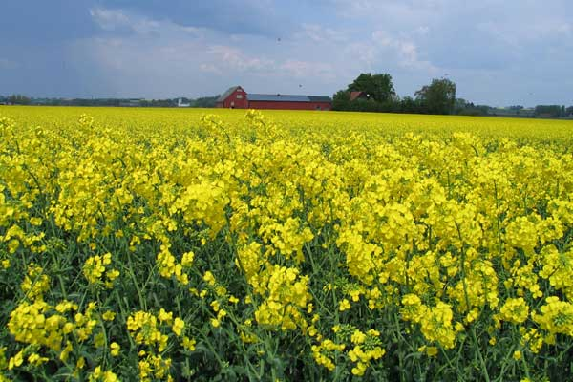
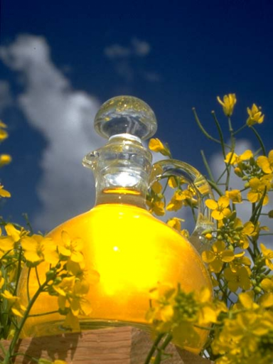
Рапс, як біотопливо

Slide 7
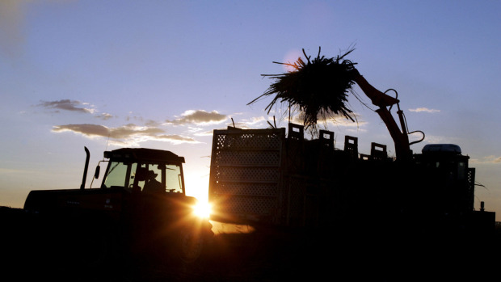
Біопаливо в Україні

Slide 8
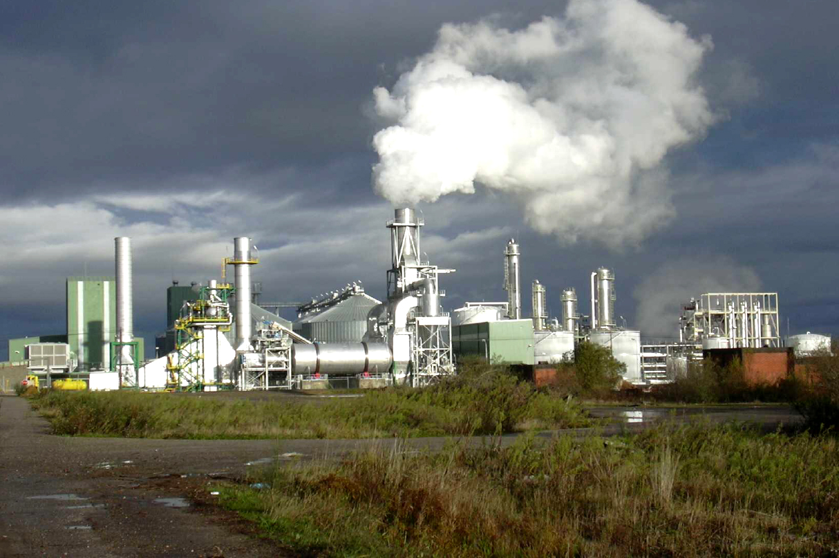

Slide 9
Біопаливо-це паливо майбутнього. Адже на планеті Земля деяка продукція використовується не раціонально. А біопаливо коштує дешевше і таким чином ми можемо екологічно очистити планету, і раціонально використовувати відходи.
Сподіваюсь,що в Україні біопаливо стане популярним на ринках.

Slide 10
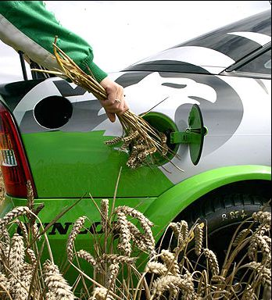
Інформація взята із сайту «Вікіпедія» та Яндекс картинки.

